Slide 1
Un train d’avance
Projet de C++
26/03/18 - P2021
Berger Théo - Boni François - Fossat Maxence - Guiocheau Marc

Slide 2
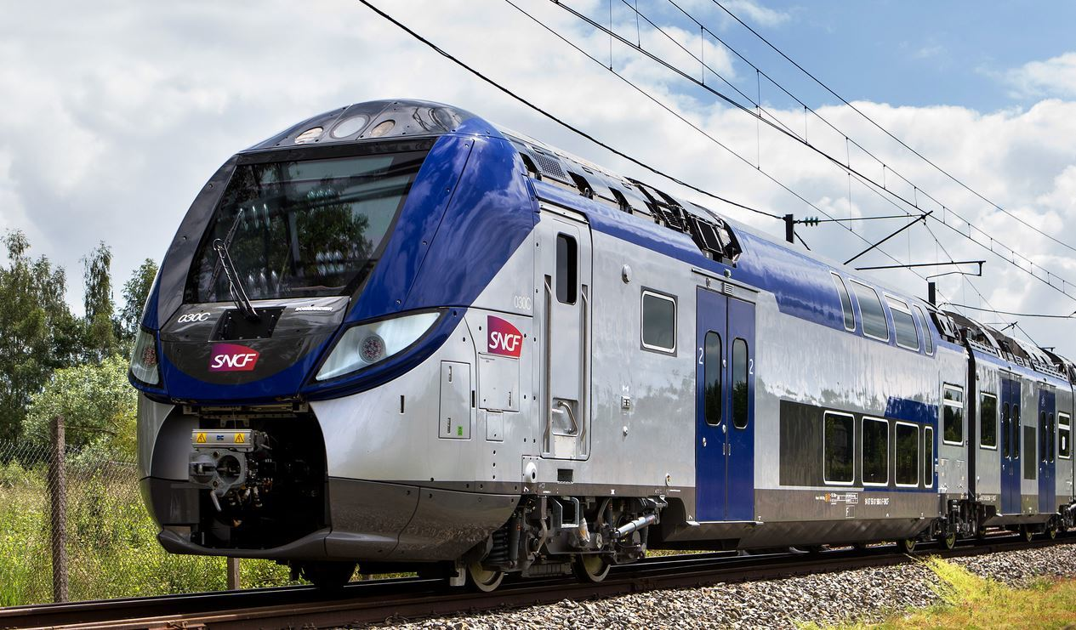
Sommaire
I Les classes
II Les fonctions

Slide 3
Introduction
Une simulation
L’utilisation des vecteurs et des classes
Un projet original

Slide 4
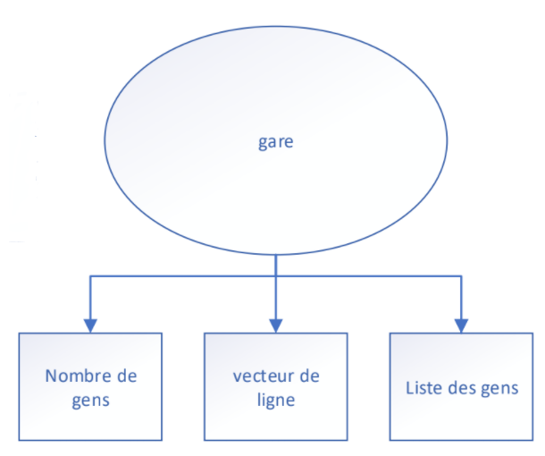
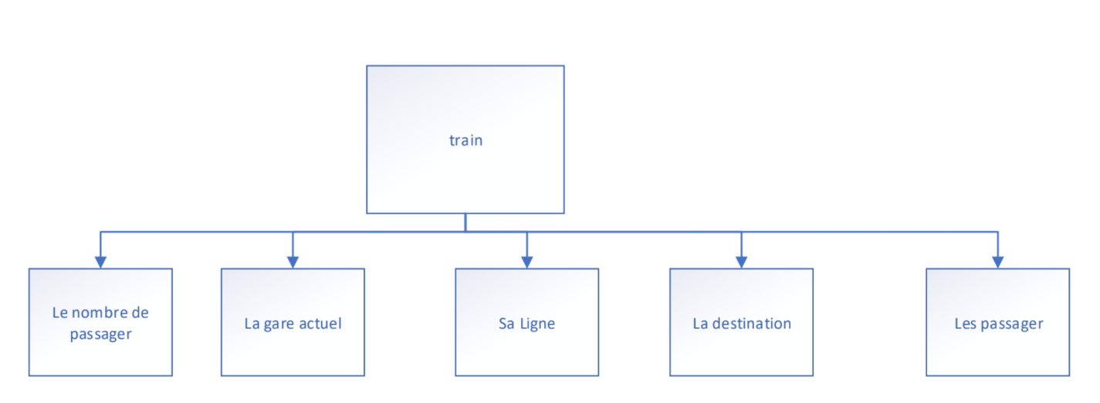
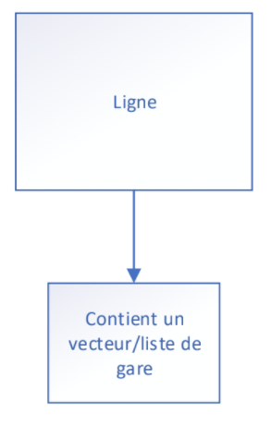
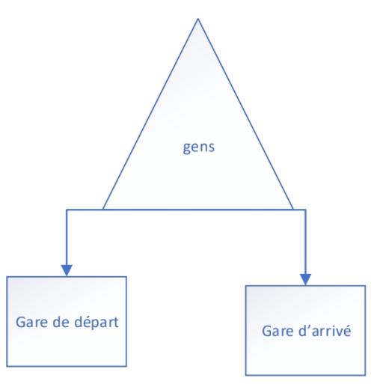
Les classes
Gare
Ligne
Train
Gens

Slide 5
Les fonctions
La lecture de ficher
Le déplacement des trains
L’interface graphique

Slide 6
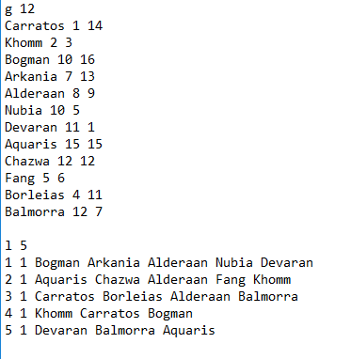
La lecture du fichier
Constructeur de la classe Metro lit un fichier
Le métro contient lignes, gares et trains de la simulation
tester plusieurs configuration

Slide 7
Le déplacement des trains
Définir la prochaine destination du trains
Mettre au point un itinéraire
Faire progresser le train a chaque itération sur l’itinéraire établie

Slide 8
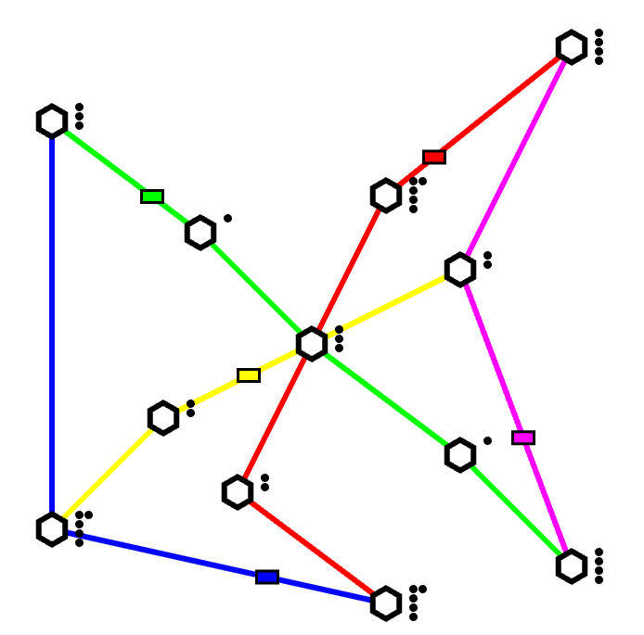
L’interface graphique
Les fonctions utilisées
Les différents objets
Difficultés rencontrées

Slide 9
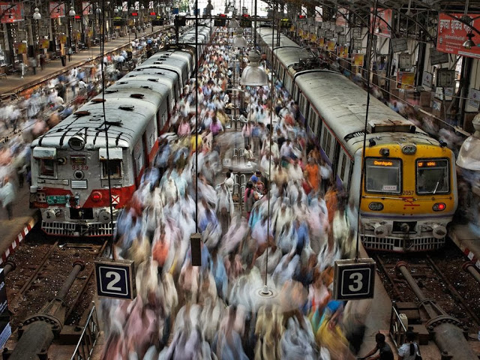
Conclusion
Capacités développées
Les axes d’améliorations

